Slide 1

Banco de Dados – C07
Felipe Tagawa Reis
Introdução a Banco de Dados Relacionais

Slide 2

Instalação do MySQL Workbench
Vídeo com os detalhes da instalação no canal do Teams.
Arquivo com todos os detalhes no TEAMS ou no meu repositório da disciplina no Github.
IMPORTANTE: para facilitar entradas posteriores (principalmente no projeto), recomendo colocar o nome de usuário e senha como “root”.
Vídeo e material de consulta para instalação do programa já em ‘Aula 1’ no Teams.

Slide 3
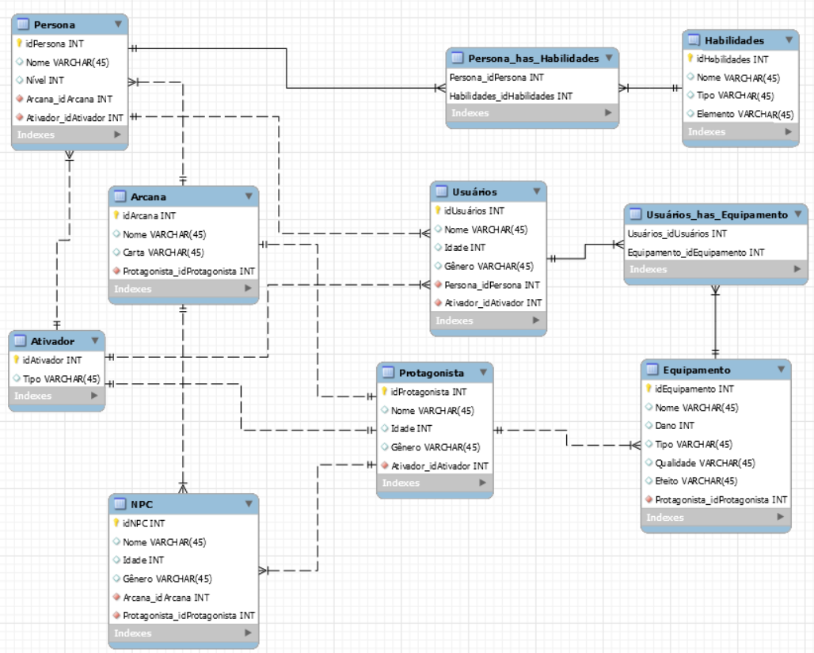
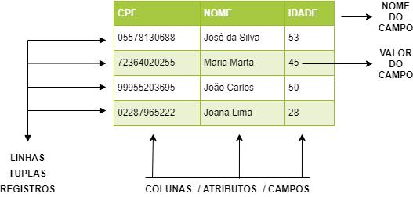
Bancos de Dados Relacionais
São sistemas de gerenciamento e armazenamento de dados em tabelas estruturadas com linhas e colunas, onde as informações são distribuídas e organizadas de forma lógica e inter-relacionada.

Slide 4


Contexto e Motivação
Por que não usar ferramentas simples, como planilhas e arquivos?
Duplicação e Inconsistência - dados inconsistentes para falta de atualização total;
Falta de Controle de Acesso Simultâneo - risco de sobrescrita e perda de dados;
Escalabilidade Limitada – planilhas travam com muitas linhas;
Falta de Integridade – falta de ferramentas de controle de tipo .

Slide 5


Casos de Uso

Slide 6
Prós e Contras
Prós
Contras
Garantia ACID – Segurança e Consistência;
Sistema Robusto de consultas;
Padronização – Estabilidade.
Escala Vertical (Baixa Escalabilidade);
Esquema Rígido (Pouca Flexibilidade);
Menor Desempenho em cenários Big Data – Exemplo do Post do Instagram.

Slide 7
Transações ACID
A (Atomicidade)
- Atomicidade trata das transações serem indivisíveis;
C (Consistência)
- Integridade geral dos dados;
I (Isolamento)
- Impossibilidade de interferência entre transações;
D (Durabilidade)
- Disponibilidade dos Dados, mesmo em casos adversos.

Slide 8
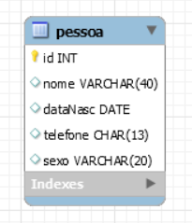
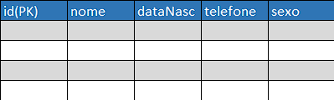
Tabelas
Modelo do Workbench
Tabela Simples

Slide 9
Tipos de Dados mais Utilizados
Numéricos
INTEGER(INT);
DECIMAL(i,j);
FLOAT(j);
DOUBLE.
Data e Hora
DATE;
TIME;
DATE (YYYY-MM-DD);
TIME (HH:MM:SS).
i: dígitos totais;
j: dígitos decimais.
Lógico
BOOLEAN.
String
CHAR(n);
VARCHAR(n);
TEXT.
CHAR é FIXO em n caracteres!
VARCHAR aceita até n caracteres!
TEXT não tem quantidade fixa, é bastante usado para textos e descrições extensos.

Slide 10


String
CHAR(n);
VARCHAR(n);
TEXT.
CHAR x VARCHAR
Fixo
Molde
CHAR
VARCHAR

Slide 11
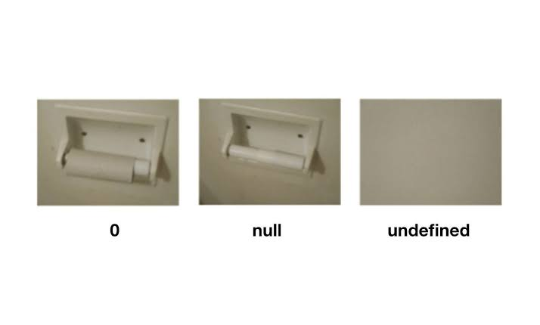
Null X Zero
Zero
É um valor numérico definido, indicando que o valor foi preenchido.
Null
É a ausência de valor, indicando que o valor é desconhecido.

Slide 12
Chaves Primárias (Primary Key/PK)
É um ou mais campos (atributos) que identificam unicamente cada registro em uma tabela;
NÃO pode conter valores nulos (NULL) nem valores duplicados;
Cada tabela pode ter apenas uma chave primária, mas essa chave pode envolver mais de um campo — nesse caso, é chamada de chave primária composta;
Em relacionamentos entre tabelas, uma chave primária pode ser combinada com a chave estrangeira de outra tabela para compor uma chave — esse conceito será abordado posteriormente.
Chave Primária
da tabela pessoa

Slide 13
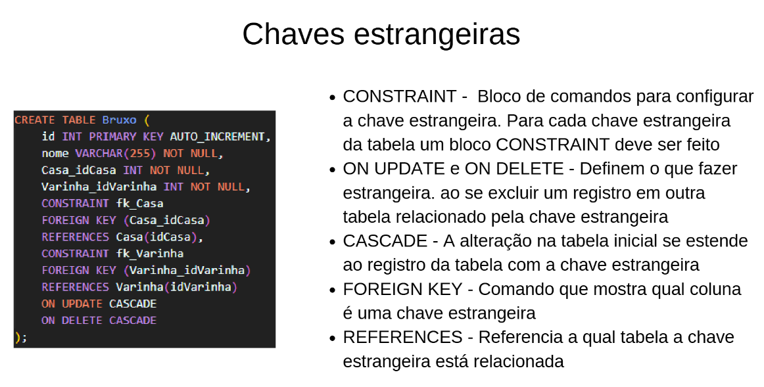
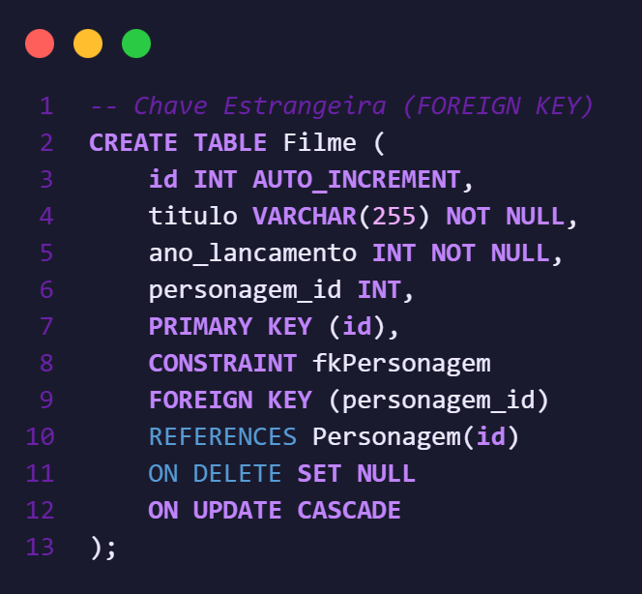

Slide 14
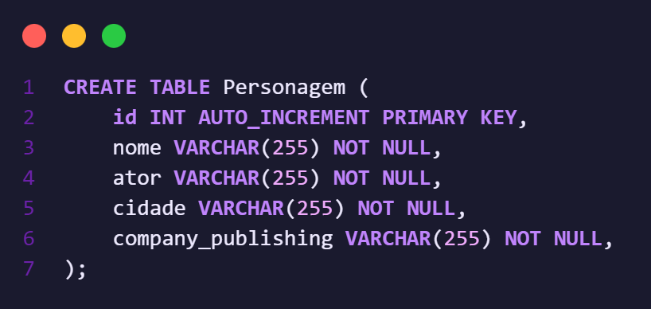
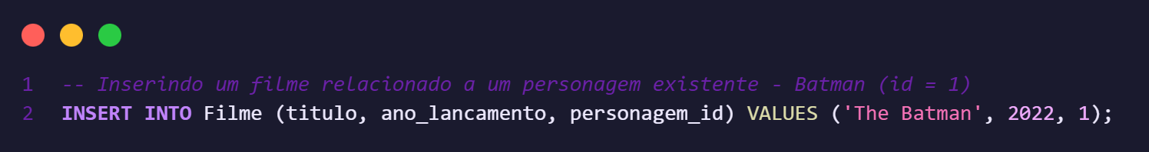
Chave Estrangeira

Slide 15
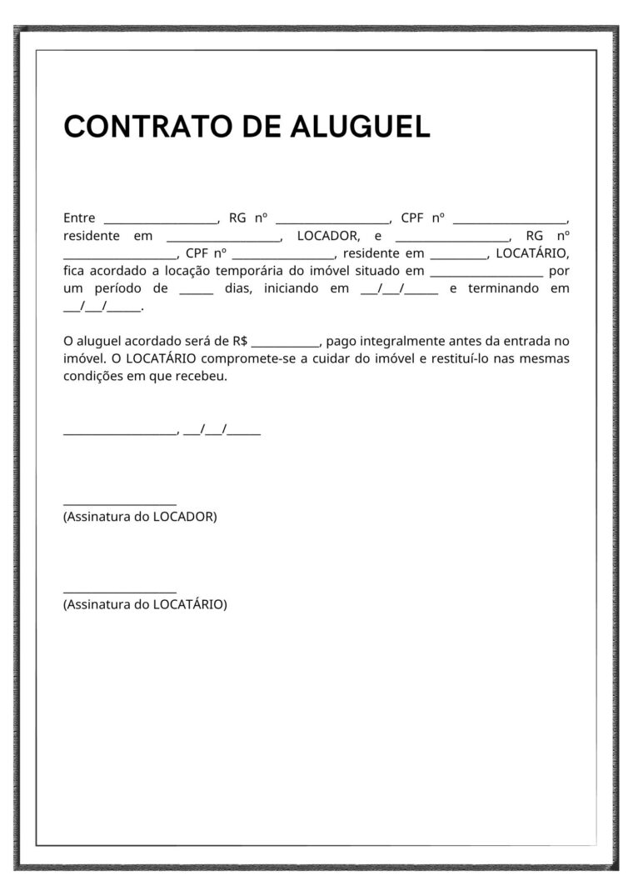

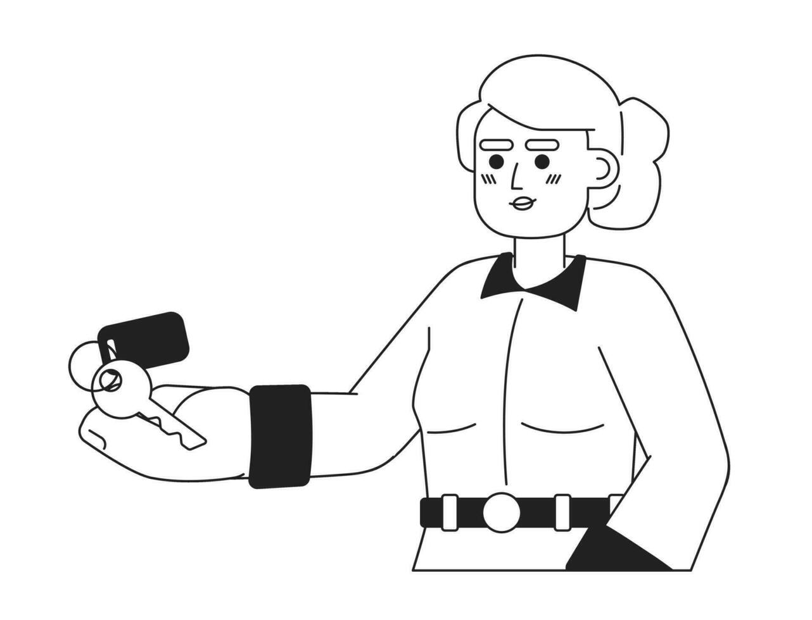
Chave Estrangeira (FK)
Chave Primária
Entidade
Aluga
Depende de
Depende de
Perguntas:
Podemos deletar o apartamento enquanto houver um morador residindo lá dentro? R: Não, precisamos primeiro resolver o contrato (remover a FK) para depois excluir o imóvel (PK).
Se o prédio for demolido, o que acontece com os contratos de aluguel ligados a ele? R: São automaticamente cancelados (Cascata).
Podemos registrar um aluguel para um apartamento se este não existe? R: Não, o banco impede quando nota a inexistência.

Slide 16
Relacionamentos
Conexões lógicas entre entidades que representam como os dados em diferentes tabelas estão associados uns aos outros.
No modelo relacional, relacionamentos ajudam a manter a integridade referencial, evitando dados duplicados e inconsistentes.
Classificação:
1:1
1:N
N:M

Slide 17
Relacionamentos
Relacionamento 1:1
Esse tipo de relacionamento é menos comum, mas útil quando há a necessidade de separar dados sensíveis ou dividir lógicas distintas. Por exemplo, em um sistema de RH, cada funcionário pode ter um único registro de pagamento.
Relacionamento 1:N
É o tipo mais frequente de relacionamento em bancos de dados. Imagine um cliente que faz vários pedidos: temos uma relação 1 cliente → N pedidos. Isso permite organizar o sistema de forma escalável, mantendo os dados centralizados e fáceis de acessar.
Relacionamento N:M
Esse relacionamento ocorre quando várias instâncias de uma entidade se relacionam com várias instâncias de outra. Como não é possível representar isso diretamente em bancos relacionais, utilizamos tabelas associativas para intermediar a conexão.

Slide 18
Exercícios
Se um cliente mudar de endereço, e os dados de endereço estiverem repetidos em cada linha da tabela de "Pedidos", o que acontece se esquecermos de atualizar uma dessas linhas?
Por que não é recomendável usar o nome completo de uma pessoa como Chave Primária (PK), mesmo que, no momento do cadastro, não existam nomes iguais?
Em um cadastro de hospital, qual a diferença prática entre um campo Data_de_Óbito com valor "0" e um com valor "NULL"?
Se tentarmos cadastrar uma nota para um aluno que ainda não foi matriculado no sistema, qual conceito de banco de dados deve impedir essa ação?
Em um sistema de biblioteca, onde um autor escreve vários livros, em qual das duas tabelas deve ficar a "ponte" (Chave Estrangeira)? Na tabela do Autor ou na tabela do Livro?
Por que o banco de dados nos impede de excluir um "Curso" enquanto ainda existirem "Alunos" matriculados nele?

Slide 19
Exercícios
Se você precisa guardar apenas "Sim" ou "Não", por que usar um campo de texto livre (VARCHAR) seria uma má escolha de modelagem?
No meio de uma transferência bancária, a energia do servidor cai. Por que o saldo não pode ter saído de uma conta sem ter entrado na outra?
Por que as Chaves Estrangeiras são vitais para evitar que o banco de dados se torne um amontoado de "dados órfãos" (informações que existem, mas não se ligam a nada)?
Pense no contexto de uma empresa, um empregado tem um dependente (filho), qual a relação da empresa com este dependente? O que aconteceria com o dependente se o empregado fosse demitido? Dentro da relação entre empregado e dependente, em qual das entidades ficaria a chave estrangeira? Por que?

Slide 20
AULA CONCLUÍDA!

